Slide 1
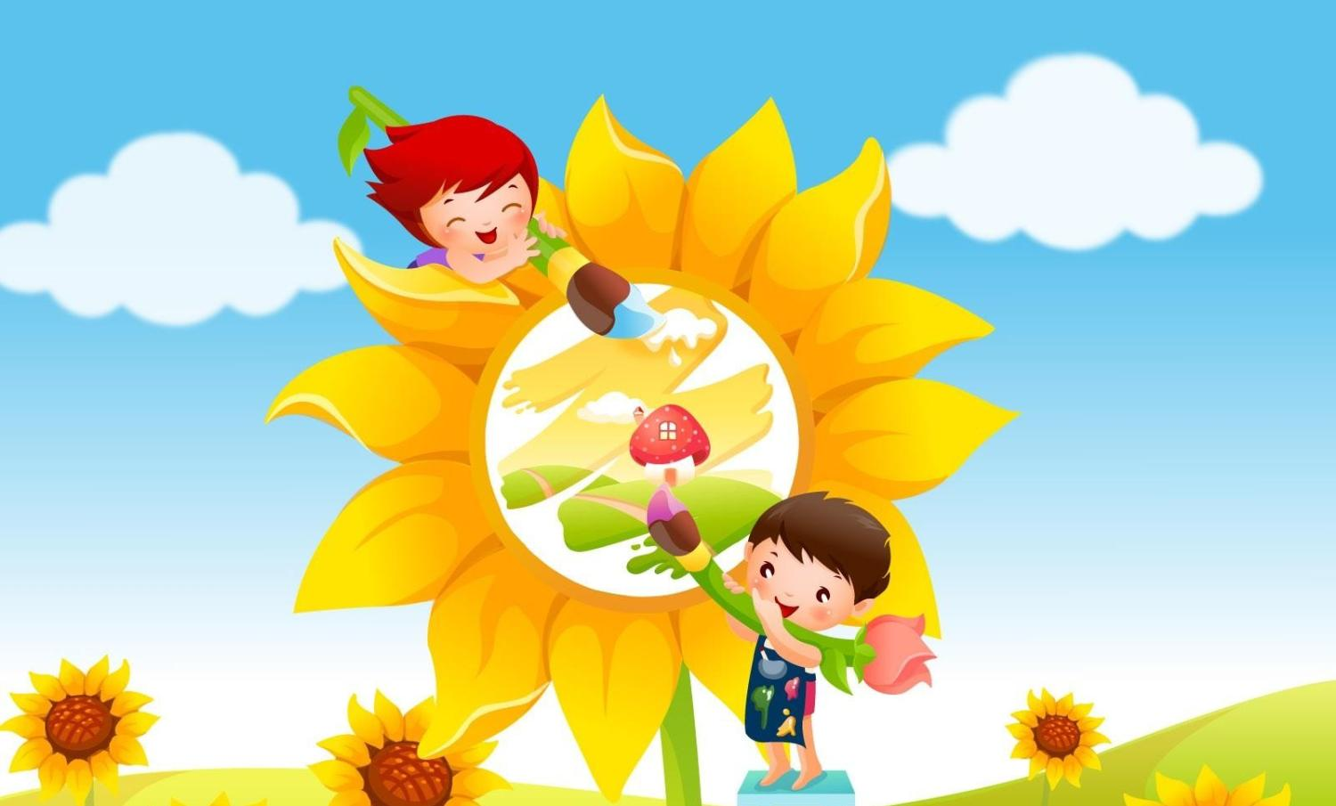
СОЛНЦЕ В ЛАДОНЯХ

Slide 2
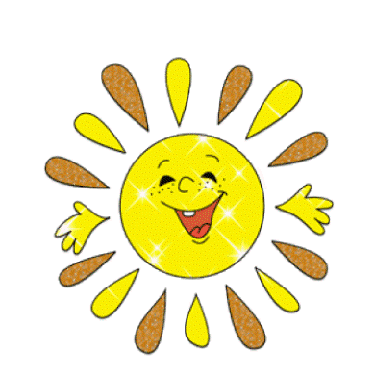
Кинезиология
наука о развитии умственных способностей и физического здоровья с помощью специальных двигательных упражнений

Slide 3
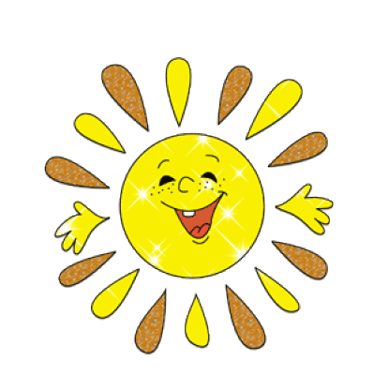
Упражнения для профилактики нарушений зрения

Slide 4
6

Slide 5
6

Slide 6
6

Slide 7
6

Slide 8
Саша

Slide 9
6

Slide 10
6

Slide 11
1 2 3 5

Slide 12
6 7 8 9 1 0

Slide 13
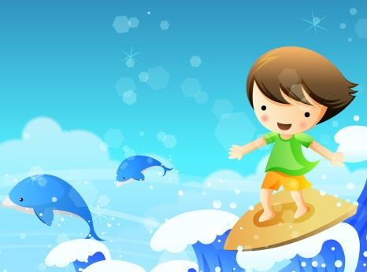
«Волна»

Slide 14
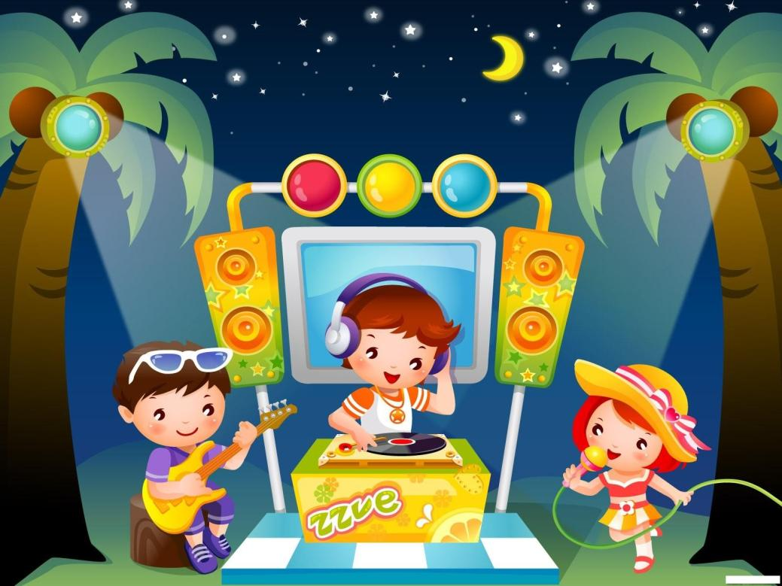
Упражнения для развития слуха и зрения

Slide 15
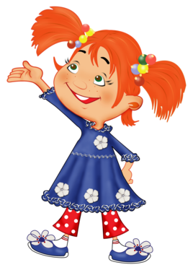
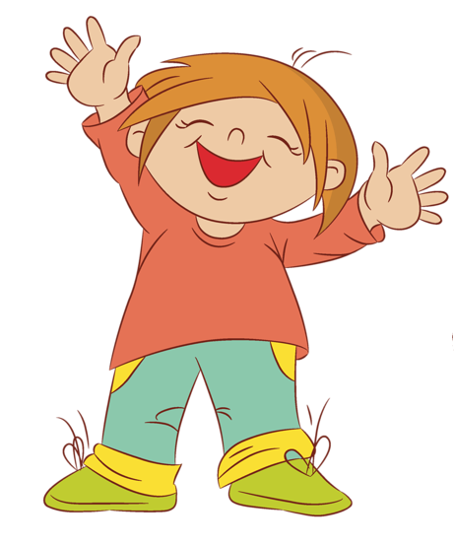

Slide 16
8

Slide 17
8

Slide 19
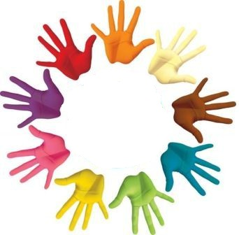

Slide 20
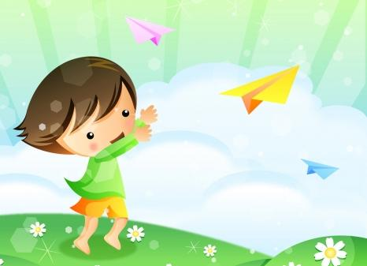
Дыхательные упражнения

Slide 21
«Небо синее»

Slide 22
